Slide 1
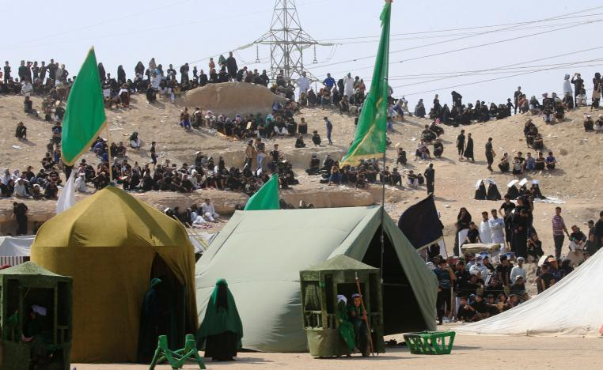
আজকের ক্লাসে সবাইকে
স্বাগতম

Slide 2
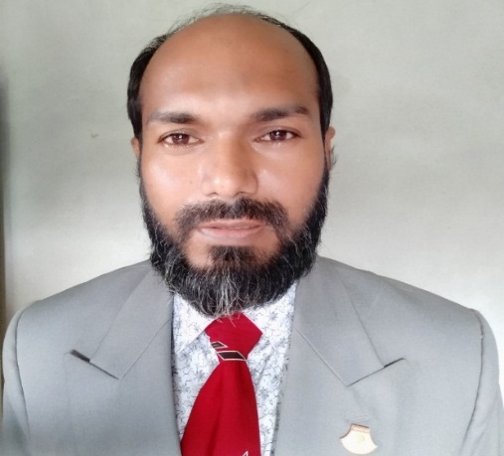
শিক্ষক পরিচিতি
পাঠ পরিচিতি
মোঃ আনোয়ার হোসেন
প্রভাষক বাংলা
চৌরা কশবা নেছারিয়া আলিম মাদ্রাসা
নিয়ামতপুর, নওগাঁ।
মোবাঃ ০১৭৩৬৭৫৩০৫০
ই-মেইল anwarhossainmm@,gmail.com
শ্রেণিঃ আলিম
বিষয়ঃ বাংলা প্রথম পত্র
গদ্য
সময়ঃ ৫০ মিনিট
তারিখ ১৬/০৯/২০২০

Slide 3
ভিডিওটি ভালো করে লক্ষ্য কর
এবার বলো, ভিডিওটিতে তোমরা কী দেখলে?
এসো,এবার তোমাদের উত্তরগুলো মিলিয়ে নিই
আমরা ভিডিওটিতে লক্ষ্য করলাম কারবালার যুদ্ধের কাহিনী নিয়ে লিখা কিছু প্রামান্য চিত্র।

Slide 4
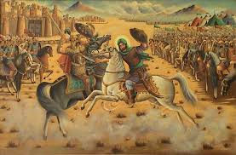
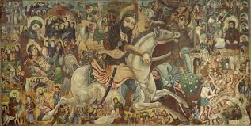
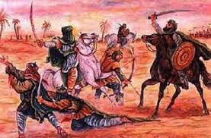
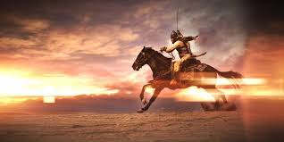
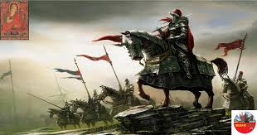
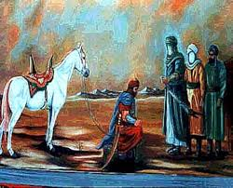
এবার বলো, ছবি গুলোতে তোমরা কী দেখতে পাচ্ছ?
উত্তর গুলো মিলিয়ে নিই:ছবি গুলোতে আমরা কারবালার যুদ্ধের কিছু ছবি দেখতে পাচ্ছি

Slide 5
তাহলে, ছবিতে আমরা কারবালা যুদ্ধের কিছু করুণ চিত্র দেখলাম।
এজিদ বাহিনীকে মোকাবেলা করার জন্য হাসান পুত্র কাসেম যুদ্ধে যাওয়া জন্য প্রস্তুত হচ্ছে।
বীর কাসেমের যুদ্ধে যাওয়া নিয়ে লেখা আমাদের আজকের পাঠ…

Slide 6
দ্বিতীয় পর্ব
কাসেমের যুদ্ধযাত্রা
মীর মশাররফ হোসেন

Slide 7
শিখনফল
এই পাঠ শেষে শিক্ষার্থীরা…
১। নির্বাচিত অংশটুকু (পরিজনেরা সকলেই দেখিলেন---অশ্ব বায়ুবেগে দৌড়াইয়া চলিল) শুদ্ধ উচ্চারণে পড়তে পারবে;
২। গুরুত্বপূর্ণ কিছু শব্দের অর্থ লিখতে পারবে ।
৩। আলোচ্য অংশে কারবালা প্রান্তরে চরম বিপদের মূহুর্তে বীর কাসেম কবচে লিখা প্রতিজ্ঞা রক্ষার্থে সখিনাকে বিবাহ করেন-বিষয়টি বর্ণনা করতে পারবে।
৪। আলোচ্য অংশে লেখক বীর কাসেমের দায়িত্ববোধ ও দৃঢ় সঙ্কল্প রক্ষার জন্য সদ্য বিবাহিত স্ত্রীকে রেখে যুদ্ধে যাওয়ার যে চিত্র তুলে ধরেছেন তা ব্যাখ্যা করতে পারবে ।

Slide 8
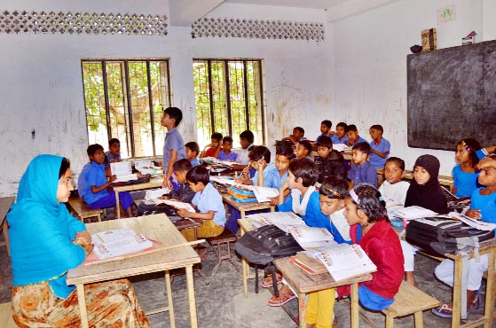
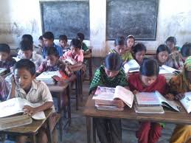
আদর্শ পাঠ
সরব পাঠ

Slide 9
এসো, এবার আমরা পাঠ সংশ্লিষ্ট ছবির মাধ্যমে পাঠ আলোচনা করি।
ছবির মাধ্যমে আলোচনা

Slide 10
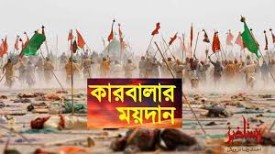
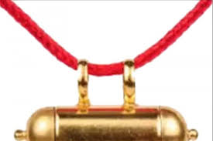
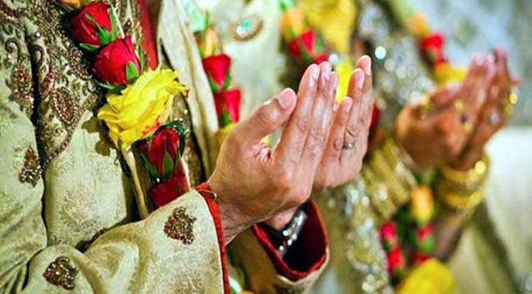
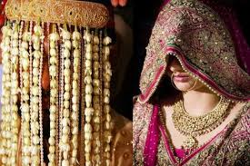
পরিজনেরা সকলেই দেখিলেন, কবচে লেখা আছে, “এখনিই সখিনাকে বিবাহ কর।” কাসেম বলিলেন, “আর আমার কোন আপত্তি নাই। এই বেশেই বিবাহ করিয়া পিতার আজ্ঞা পালন ও পিতৃব্যের প্রতিজ্ঞা রক্ষা করিব।”

Slide 11
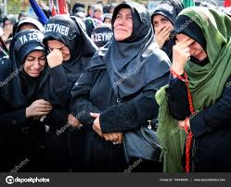
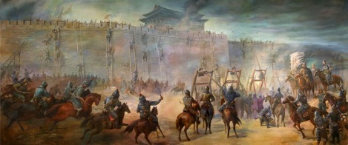
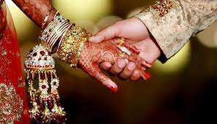
কাহারো মুখে হাসি নাই,কাহারো মুখে সন্তোষের চিহ্ন নাই; বিবাহ, অথচ বিষাদ! পুরবাসীগণ সখিনাকে ঘিরিয়া বসিলেন। রণ বাদ্য তখন সাদিয়ানা বাদ্যের কার্য করিতে লাগিল। অঙ্গরাগাদি সুগন্দধিদ্রব্যের কথা কাহারো স্মরণ হইল না। কেবল কষ্টবিনির্গত নেত্রজলেই সখিনার অঙ্গ ধৌত করিয়া পুরবাসীরা সখিনাকে সজ্জিত করিলেন।

Slide 12
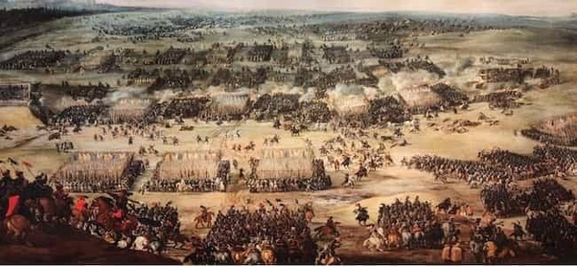
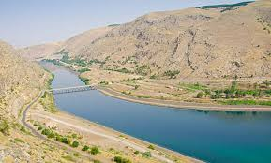
এজিদের সৈন্যমধ্যে ঘোর রবে যুদ্ধবাজনা বাজিতে লাগিল। ফোরাত নদীর কূল উদ্ধার করিতে আর কোনো বীরপুরষই হোসেনের পক্ষ হইতে আসিতেছে না দেখিয়া আজিকার যুদ্ধে জয় সম্ভব বিবেচনায় তুমুল শব্দে বাজনা বাজিতে লাগিল।।

Slide 13
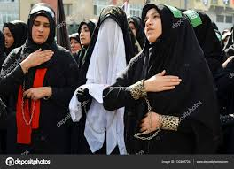
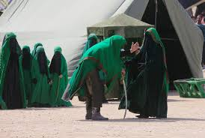
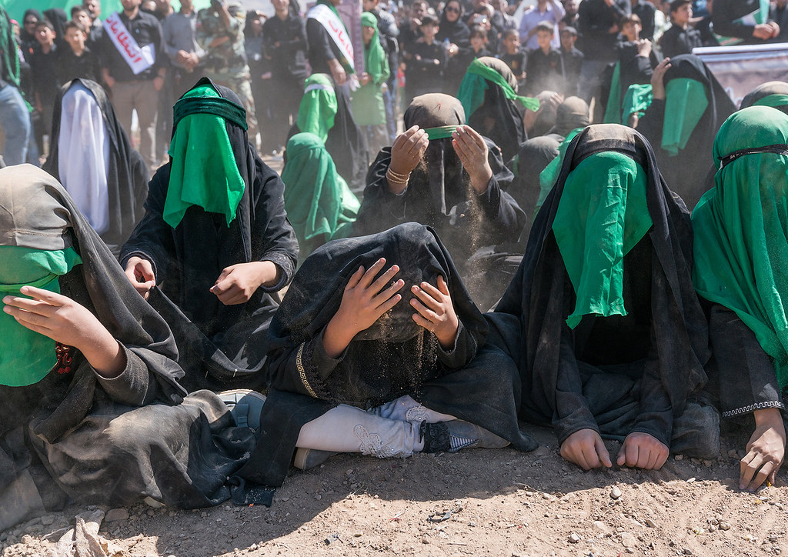
হাসান বাধ্য হইয়া এই নিদারুণ দুঃখের সময় কাসেমের হস্তে প্রাণাধিক দুহিতা সখিনাকে সমর্পণ করিলেন। বিধিমত বিবাহ কার্য সম্পন্ন হইল। শুভকার্যের পর আনন্দাশ্রু অনেকের চক্ষে দেখা যায়, কিন্তু হোসেনের শিবিরস্ত পরিজনগণের চক্ষে কোনো প্রকার অশ্রুই দেখা যায় নাই।

Slide 14
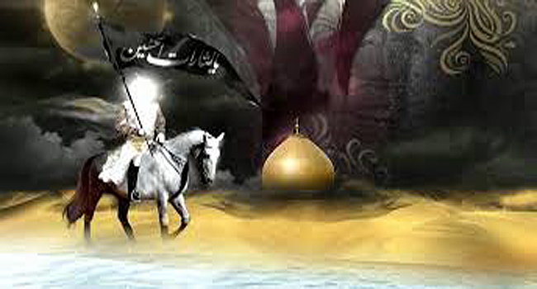
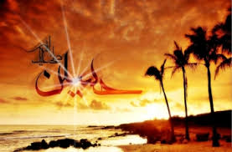
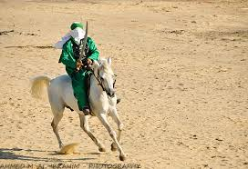
স্বামী-স্ত্রীতে দুই দণ্ডে নির্জনে কথা বার্তা কহিতেও আর সময় হইল না। বিবাহকার্য সম্পন্ন করিয়াই গুরুজনগণের চরণ বন্দনা করিয়া মহাবীর কাসেম অসি হস্তে দণ্ডায়মান হইয়া বলিলেন, “এখন কাসেম শত্রু নিপাতে চলিল।”

Slide 15
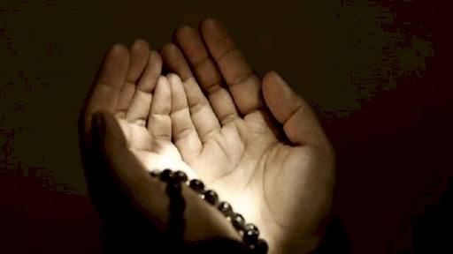
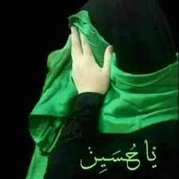
হাসনেবানু কাসেমের মুখে শত শত চুম্বন দিয়া আর সকলের সহিত দুই হস্ত তুলিয়া ঈশ্বরের নিকট প্রার্থনা করিতে লাগিলেন, “হে করুণাময় জগদীশ্বর! কাসেমকে রক্ষা করিও। আজ কাসেম বিবাহসজ্জা, বাসরসজ্জা পরিত্যাগ করিয়া চিরশত্রু সৈন্য সম্মুখে যুদ্ধসজ্জায় চলিল। পিতৃহীন কাসেমকে এ বিপদে রক্ষা কর।”

Slide 16
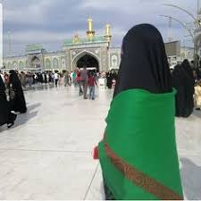
কাসেম যাইতে অগ্রসর হইলেন; হাসনেবানু বলিতে লাগিলেন, “কাসেম একটু অপেক্ষা কর। চিরমনসাধ আমি পূর্ণ করি। তোমাদের দুই জনকে একত্রে নির্জনে বসাইয়া লই । উভইকে একত্রে দেখিতে আমার নিতান্তই সাধ হইতেছে।” এই বলিয়া সখিনা ও কাসেমকে একত্রে বসাইয়া বলিলেন, কাসেম, স্ত্রীর নিকট হইতে বিদায় লও।

Slide 17
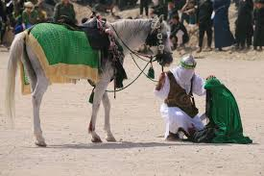
কাসেম বলিলেন , “সখিনা ,প্রণয়-পরিচয়ের ভিখারি আমরা নহি;এতক্ষণে নূতন সম্বন্ধে পূর্বের প্রণয় নূতন ভাবে আজীবন কাল পর্যন্ত সমভাবে রক্ষার জন্যই বিধাতা এই নূতন সম্বন্ধ সৃষ্টি করাইলেন। তুমি বীর কন্যা,বীরজায়া;এই সময় তোমার মৌনী হইয়া থাকা আমার অধিকতর দুঃখের কারণ।”

Slide 18
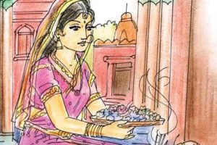
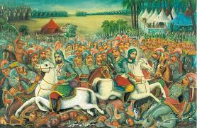
সখিনা বলিল, “কাসেম, তুমি আমাকে প্রবধ দিতে পারিবেনা। তবে এইমাত্র বলি,যেখানে সত্রুর নাম নাই, এজিদের ভয় নাই, কারবালা প্রান্তর নাই,ফোরাতজলের পিপাসাও যেখানে নাই, সেইস্থানে আমি যেন তোমাকে পাই; এই আমার প্রার্থনা। প্রণয় ছিল, পরিণয় হইল আর কী আশা?”

Slide 19
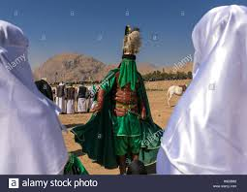
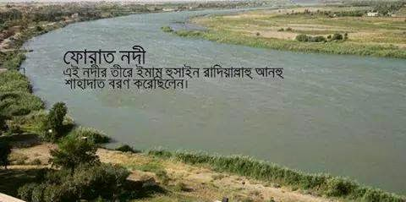
প্রিয়তমা ভার্জাকে অতি স্নেহসহকারে আলিঙ্গন করিয়া মুখের নিকটে মুখ রাখিয়া কাসেম বলিতে লাগিলেন, “আমি যুদ্দযাত্রী,শত্রুশোণীতপিপাসু; আজ সপ্ত দিবস এক বিন্দু মাত্র জল গ্রহণ করিনাই, কিন্তু এখন আমার ক্ষুধা-পিপাসা কিছুই নাই।” তুমি কাঁদিওনা, মনের আনন্দে আমাকে বিদায় দাও।

Slide 20
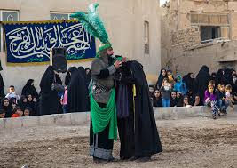
সখিনা বলিতে লাগিলেন, “তোমাকে ঈশ্বরে সঁপিলাম। যাও কাসেম যুদ্ধে যাও! প্রথম মিলনরজনীর সমাগম আশয়ে অস্তমিত সূর্যের মলিন ভাব দেখিয়া প্রফুল্ল হওয়া সখিনার ভাগ্যে নাই। যাও কাসেম- যুদ্ধে যাও!”কাসেম আর সখিনার মুখের দিকে তাকাইতে পারিল না। আয়তলোচনে বিষাদিতভাবে চক্ষে দেখিতে আর ক্ষমতা হইল না।

Slide 21
কোমলপ্রাণা সখিনার সুকোমল হস্ত ধরিয়া বারংবার চুম্বন করিয়া বিদায় হইলেন। সখিনার আশা-ভরসা যে মূহুর্তে অঙ্কুরিত হইল, সেই মূহুর্তেই শুকাইয়া গেল। কাসেম দ্রুতপদে শিবির হইতে বাহির হইয়া এক লম্ফে অশ্বে আরোহণপূর্বক সজোরে অশ্বপৃষ্ঠে কশাঘাত করিলেন। অশ্ব বায়ুবেগে দৌড়াইয়া চলিল।

Slide 22
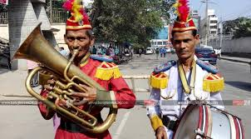
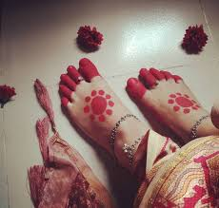
গুরুত্ত্ব পুর্ণ কিছু শব্দের শব্দার্থ জেনে নিই
দুহিতা
সাদিয়ানা বাদ্য
কন্যা
বিয়ের বাজনা
চরণ
লগ্ন
পা
রাশির উদয়কাল

Slide 23
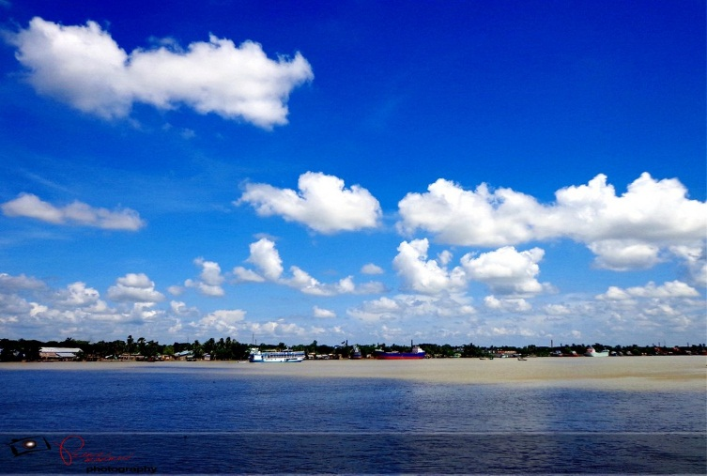
গুরুত্ত্ব পুর্ণ কিছু শব্দের শব্দার্থ জেনে নিই
রণক্ষেত্র
বস্ত্রাবাসমধ্যে
তাঁবুর ঘরে
যুদ্ধক্ষেত্র
ভার্যা
সপ্ততল আকাশ
অসীম আকাশ
পত্নী,স্ত্রী।

Slide 24
একক কাজ
৩ মিনিট
প্রশ্নঃ-মহাবীর কাসেম কবচের লেখা দেখে কী বলে পণ করলেন ?
উত্তরঃ-মহাবীর কাসেম কবচের লেখা দেখে বলল আর আমার কোন আপত্তি নাই। এই বেশেই আমি সখিনাকে বিবাহ করে পিতার আজ্ঞা পালন ও পিতৃব্যের প্রতিজ্ঞা রক্ষা করব বলে পণ করল।

Slide 25
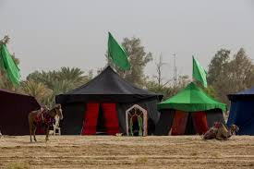
নিচের ছবিগুলো তোমরা ভালো করে লক্ষ্য কর

Slide 26
জোড়ায় কাজ
৫ মিনিট
প্রশ্নঃ- ‘বিষাদ-সমুদ্রে আনন্দস্রোত’ বলতে কি বোঝানো হয়েছে ?
উত্তরঃ-ইমাম হোসেন এর মহা বিপদসঙ্কুল পরিস্থিতিতে কাসেমের সংগে সখিনার বিবাহ কে ‘বিষাদ-সমুদ্রে আনন্দস্রোত’ বলা হয়েছে।
যে শিবিরে ছোট বড় প্রত্যেকে দিন রাত মাথা ফাটিয়ে কাঁদতেছে, শোকে তাপে স্ত্রী-পুরুষ একসাথে দিনরাত হায় হায় রব করে নিজে কাঁদতেছে,জগতকে কাঁদাচ্ছে। পানি পাণ করতে না পেরে পিপাসা কাতর পুরবাসীগণ মুহূর্তে মুহূর্তে মুর্ছা যাচ্ছে ,সেই শিবিরে আজ বিবাহ। তাই বিবি হাসনে বানু এই অবস্থাকে ‘বিষাদ-সমুদ্রে আনন্দস্রোত’ বলেছেন।

Slide 27
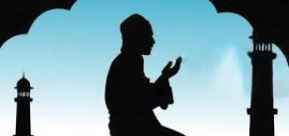
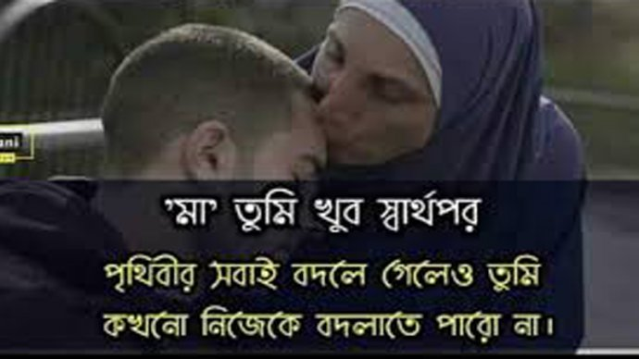
নিচের ছবি গুলোর প্রতি লক্ষ্য করি

Slide 28
দলীয় কাজ
১০ মিনিট
‘শপলা’ দল
‘পদ্ম’ দল
প্রশ্নঃ- হাসনেবানু কাসেমের মুখে চুম্বন করে ঈশ্বরের কাছে কী বলে প্রার্থনা করলেন?
প্রশ্নঃ-হাসনেবানু কাসেমকে ‘একটু অপেক্ষা কর’ বলে কী করলেন ?
‘গোলাপ’দল
‘জবা’দল
প্রশ্নঃ- কাসেম সদ্য বিবাহিতা স্ত্রী সখিনার হাত ধরে কী বললেন ?
প্রশ্নঃ- কাসেম শত্রুদের রণবাদ্য শোনে সখিনার নিকট বিদায় নিতে চাইলে সখিনা কী বলে বিদায় দিলেন?

Slide 29
মূল্যায়ন
সঠিক উত্তরে ক্লিক কর
১ । “কাসেমের যুদ্ধযাত্রা” পাঠটিতে রণবাদ্য কী বাদ্যের কাজ করতে লাগল?
ক. উৎসবের বাদ্যের
খ. বিয়ের বাদ্যের
অভিনন্দন! তোমার উত্তর সঠিক হয়েছে।
দুঃখিত! তোমার উত্তর সঠিক হয়নি
দুঃখিত! তোমার উত্তর সঠিক হয়নি
অভিনন্দন! তোমার উত্তর সঠিক হয়েছে।
দুঃখিত! তোমার উত্তর সঠিক হয়নি
দুঃখিত! তোমার উত্তর সঠিক হয়নি
দুঃখিত! তোমার উত্তর সঠিক হয়নি
দুঃখিত! তোমার উত্তর সঠিক হয়নি
গ.সাদিয়ানা বাদ্যের
ঘ. মর্সিয়া বাদ্যের
২ । ইমাম হোসেন কী হয়ে এই নিদারুণ দুঃখের সময় প্রাণাধিক কন্যা সখিনাকে কাসেমের হস্তে সমর্পণ করলেন?
ক. আনন্দিত হয়ে
খ. বাধ্য হয়ে
গ. শত্রুর ভয়ে ভীত হয়ে
ঘ. পরিস্থিতির স্বীকার হয়ে

Slide 30
মূল্যায়ন
সঠিক উত্তরে ক্লিক কর
৩ । “কাসেমের যুদ্ধযাত্রা” পাঠটিতে কবচের অপর পৃষ্ঠায় কী লেখা ছিল?
অভিনন্দন! তোমার উত্তর সঠিক হয়েছে।
দুঃখিত! তোমার উত্তর সঠিক হয়নি
দুঃখিত! তোমার উত্তর সঠিক হয়নি
ক. এখনই যুদ্ধে যাও
খ. পিতার প্রতিশোধ নাও
দুঃখিত! তোমার উত্তর সঠিক হয়নি
গ. ছখিনাকে বিয়ে কর
ঘ. পিতৃব্যের প্রিতিজ্ঞা রক্ষা কর
৪ । । “কাসেমের যুদ্ধযাত্রা” পাঠটিতে কবচের লেখা অনুযায়ী মহাবীর কাসেম-
অভিনন্দন! তোমার উত্তর সঠিক হয়েছে।
দুঃখিত! তোমার উত্তর সঠিক হয়নি
দুঃখিত! তোমার উত্তর সঠিক হয়নি
দুঃখিত! তোমার উত্তর সঠিক হয়নি
সখিনাকে বিয়ে করলেন ।
পিতার আজ্ঞা পালন করল।
পিতৃব্যের প্রতিজ্ঞা পালন করলেন।
নিচের কোনটি সঠিক
ক. i
খ . ii
গ . i ও ii
ঘ . i , ii ও iii

Slide 31
বাড়ির কাজ
“কাসেমের যুদ্ধযাত্রা”পাঠটি অনুসারে হাসানপুত্র মহাবীর কাসেমের স্ত্রীর প্রতি দায়ীত্ববোধের যে পরিচয় পাওয়া যার তা নিয়ে ১০ টি বাক্য লিখে আনবে।

Slide 32
আজকের ক্লাসে অংশ গ্রহণ করার জন্য সবাইকে ধন্যবাদ
ভাল থেকো সবায়।

